Slide 1
《射雕英雄传》
季惠桐 46号

Slide 2

目录
《射雕英雄传》简介
我最喜欢的情节
最喜欢的人物
读后感
从本书中学到的写作方法

Slide 3
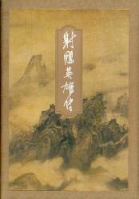
《射雕英雄传》简介
这部小说历史背景突出，场景纷繁，气势宏伟，具有鲜明的“英雄史诗”风格；在人物创造与情节安排上，它打破了传统武侠小说一味传奇，将人物作为情节附庸的模式，坚持以创造个性化的人物形象为中心，坚持人物统帅故事，按照人物性格的发展需要及其内在可能性、必然性来设置情节，从而使这部小说达到了事虽奇人却真的妙境。

Slide 4
我最喜欢的情节
我最喜欢的一章是“亢龙有悔”，这一章主要说了郭靖和黄蓉遇到了九指神丐洪七公，黄蓉以美味可口的菜要挟洪七公教郭靖功夫，而郭靖虽傻，但是他学得很刻苦，这也让我明白了：人的智商有高有低，但为什么人之间总有差距？这就是努力程度的差别。因此，想要成功，必先努力！！

Slide 5
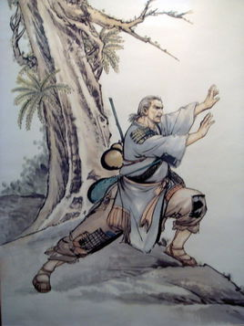
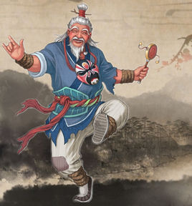
最喜欢的人物
本书中，我最喜欢的人物有两个，一个是洪七公，他身为北丐，乐于行侠仗义，最看不惯强权欺辱。他性格开朗豁达，每每看到他出现，心中就如释重负，因为他就似郭靖黄蓉的靠山，当他被欧阳锋的毒蛇咬了的时候，他还是很开朗，并没有哭哭啼啼，很有大丈夫的气概！！
第二个则是老顽童周伯通，正如其外号老顽童，他特别贪玩，总能想出怪点子，也被黄蓉治的服服帖帖，但是关键的时候他总能挺身而出。他在桃花岛上被关了十多年，却依然活泼豁达，他甚至敢去骑鲨鱼！一个老人性格尚且如此开朗，而我们中学生更加应该活泼，而不是死读书，不能成为书呆子！

Slide 6
读后感
读完本书，我觉得如果一个人能综合这些大侠的优点，那真可谓是完美无缺了：像洪七公、周伯通一样豁达开朗，像郭靖一样忠义善良，像一灯大师一样仁慈，像黄蓉一样机智勇敢！而最关键的，是像所有武侠一样诚信！！他们说到做到从不违背承诺，就算坏如欧阳锋，裘千仞也从不说谎信守承诺的君子！做人同样如此，不能仅仅追求成绩好，品德同样很重要！同样，以上这些也是我追求的目标！！！

Slide 7
书中的写作方法
首先，书中对人物形象的刻画十分生动，栩栩如生。对人物外貌描写很细致，而且可以通过人物形象知晓人物性格。
其次，本书最吸引人的就是故事情节和打斗场面。所以写作文也是一样，要有跌宕起伏的情节和生动的动作描写。
最后，书中对人物的语言描写同样出彩，像黄蓉的话，就可以明显地反映出她调皮机智的人物性格。作文中要综合以上几点，那肯定是46！！！！

Slide 8
Thank You !

